Slide 1



SHORT CLASS
DATA ANALYSIS
Portofolio - Short Class
Python Introduction
Data Visualization Practice
Oleh : (Nama Kamu)
Owner: Muhammad Aziz Habiburrahim
Build your skill and portfolio via myskill.id/bootcamp
JOIN THE BEST UPSKILLING COMMUNITY
WITH ME at myskill.id/bootcamp
MINI TASK

Slide 2

Course Summary
Buat rangkuman singkat tentang materi yang baru kamu pelajari di sini, yuk! :)
Poin Belajar | Rangkuman
Python Introduction | Python adalah bahasa pemrograman tingkat tinggi yang dirancang untuk kemudahan penggunaan dan pembacaan kode. Dikembangkan oleh Guido van Rossum pada tahun 1991, Python mendukung berbagai paradigma pemrograman, termasuk pemrograman berorientasi objek dan fungsional. Dengan sintaksis yang sederhana dan kuat, Python banyak digunakan dalam pengembangan web, analisis data, kecerdasan buatan, automasi, dan banyak bidang lainnya.
Python Syntax | Python syntax merujuk pada aturan dan struktur yang digunakan untuk menulis program Python. Python memiliki sintaksis yang sederhana dan mudah dibaca, dengan indentasi yang digunakan untuk menandakan blok kode daripada tanda kurung. Setiap pernyataan diakhiri dengan baris baru, dan komentar dapat ditulis menggunakan tanda #. Variabel tidak memerlukan deklarasi tipe data eksplisit, dan Python mendukung berbagai tipe data seperti integer, string, list, dan dictionary.
Owner : Muhammad Aziz Habiburrahim
#RintisKarirImpian

Slide 3
Course Summary
Buat rangkuman singkat tentang materi yang baru kamu pelajari di sini, yuk! :)
Poin Belajar | Rangkuman
Common Python Data Structures | Python memiliki beberapa struktur data dasar yang umum digunakan, yaitu list, tuple, set, dan dictionary. List adalah urutan yang dapat diubah (mutable) dan bisa menyimpan elemen dengan tipe data berbeda. Tuple mirip dengan list, tetapi bersifat tidak dapat diubah (immutable). Set adalah koleksi unik yang tidak memperbolehkan elemen duplikat, sementara dictionary menyimpan data dalam pasangan kunci-nilai yang memungkinkan akses cepat menggunakan kunci sebagai indeks.
Conditional Statement | Conditional statement adalah struktur dalam pemrograman yang memungkinkan eksekusi suatu perintah berdasarkan kondisi tertentu. Biasanya, conditional statement menggunakan perintah seperti if, else, dan else if untuk memeriksa apakah suatu kondisi benar atau salah. Jika kondisi tersebut benar, blok kode yang terkait akan dijalankan; jika tidak, program akan melanjutkan ke alternatif yang ada. Ini membantu dalam pengambilan keputusan dalam alur program.
Owner : Muhammad Aziz Habiburrahim
#RintisKarirImpian

Slide 4
Course Summary
Buat rangkuman singkat tentang materi yang baru kamu pelajari di sini, yuk! :)
Poin Belajar | Rangkuman
Looping | Looping dalam Python digunakan untuk menjalankan suatu blok kode secara berulang. Ada dua jenis looping yang umum digunakan, yaitu for dan while. For digunakan untuk mengiterasi elemen dalam sebuah objek, seperti list atau string, sementara while terus menjalankan kode selama kondisi tertentu terpenuhi. Penggunaan looping memungkinkan pengulangan yang efisien dan otomatis tanpa perlu menulis kode berulang-ulang.
Function | Fungsi di Python adalah blok kode yang dapat digunakan kembali untuk menjalankan tugas tertentu. Fungsi didefinisikan dengan kata kunci def, diikuti dengan nama fungsi dan parameter (jika ada). Fungsi dapat mengembalikan nilai menggunakan kata kunci return. Fungsi memungkinkan modularitas dan memudahkan pemeliharaan kode dengan menghindari duplikasi.
Owner : Muhammad Aziz Habiburrahim
#RintisKarirImpian

Slide 5
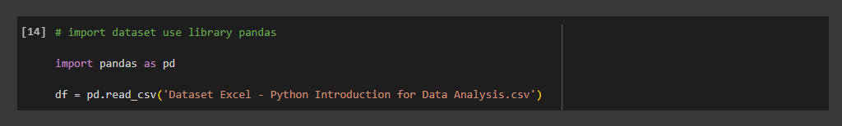
Python Practice in Google Collaboration
Screenshot hasil latihan menggunakan dataset dan google collab yang sudah disediakan pada slide ini.
melakukan import dataset menggunakan library pandas
Owner : Muhammad Aziz Habiburrahim
#RintisKarirImpian

Slide 6
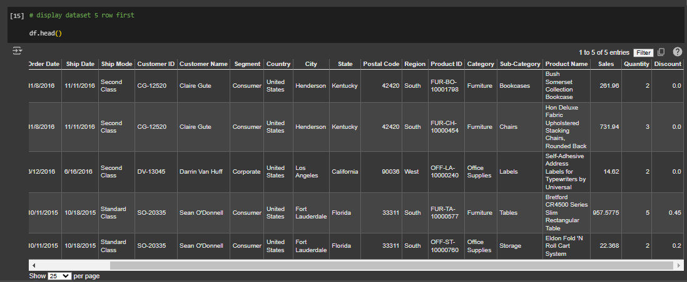
Python Practice in Google Collaboration
Screenshot hasil latihan menggunakan dataset dan google collab yang sudah disediakan pada slide ini.
menampilkan dataset 5 baris pertama
Owner : Muhammad Aziz Habiburrahim
#RintisKarirImpian

Slide 7
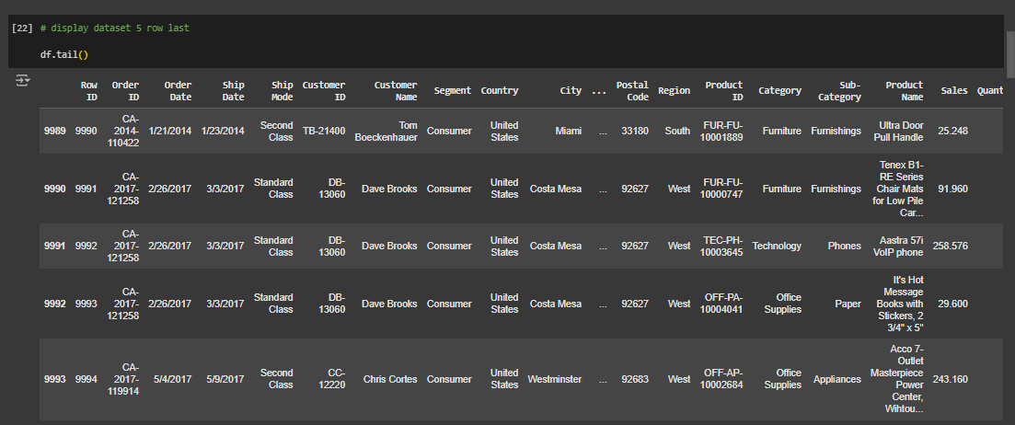
Python Practice in Google Collaboration
Screenshot hasil latihan menggunakan dataset dan google collab yang sudah disediakan pada slide ini.
menampilkan dataset 5 baris terakhir
Owner : Muhammad Aziz Habiburrahim
#RintisKarirImpian

Slide 8
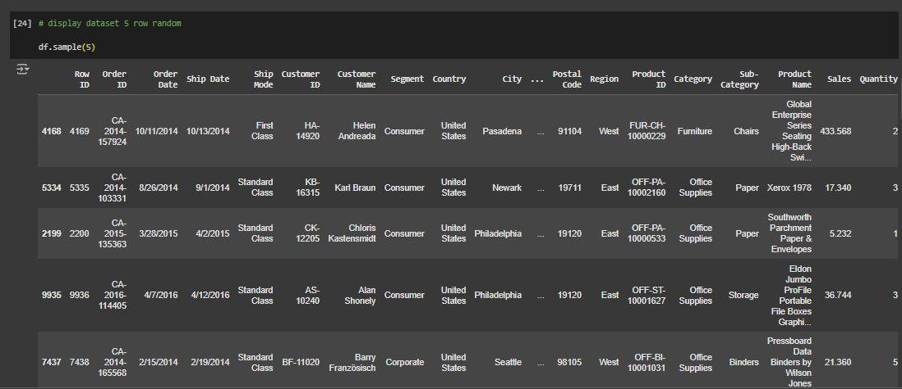
Python Practice in Google Collaboration
Screenshot hasil latihan menggunakan dataset dan google collab yang sudah disediakan pada slide ini.
menampilkan dataset 5 baris secara acak
Owner : Muhammad Aziz Habiburrahim
#RintisKarirImpian

Slide 9
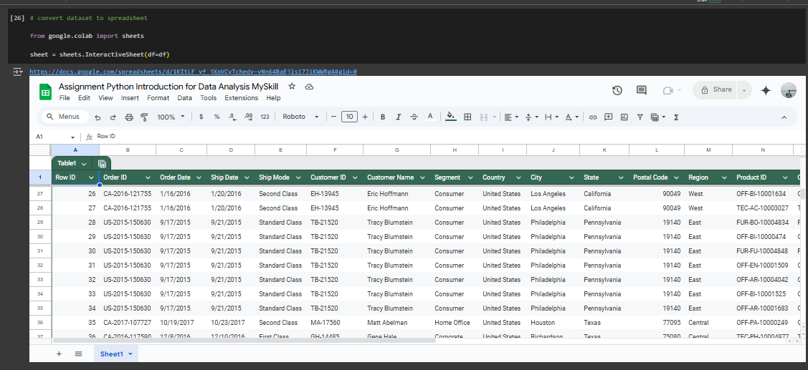
Python Practice in Google Collaboration
Screenshot hasil latihan menggunakan dataset dan google collab yang sudah disediakan pada slide ini.
mengubah dataset menjadi spreadsheets
Owner : Muhammad Aziz Habiburrahim
#RintisKarirImpian

Slide 10
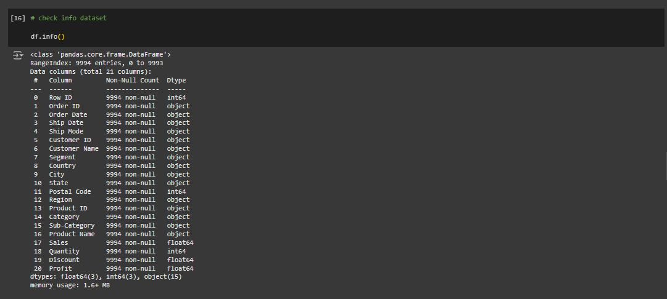
Python Practice in Google Collaboration
Screenshot hasil latihan menggunakan dataset dan google collab yang sudah disediakan pada slide ini.
mengecek informasi pada dataset
Owner : Muhammad Aziz Habiburrahim
#RintisKarirImpian

Slide 11
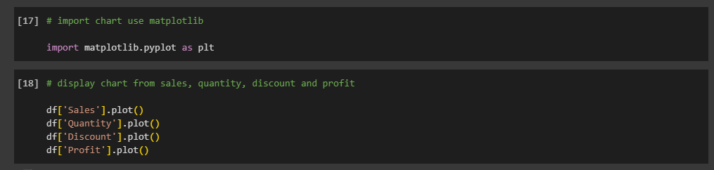
Python Practice in Google Collaboration
Screenshot hasil latihan menggunakan dataset dan google collab yang sudah disediakan pada slide ini.
visualisasi data menjadi chart menggunakan matplotlib
Owner : Muhammad Aziz Habiburrahim
#RintisKarirImpian

Slide 12
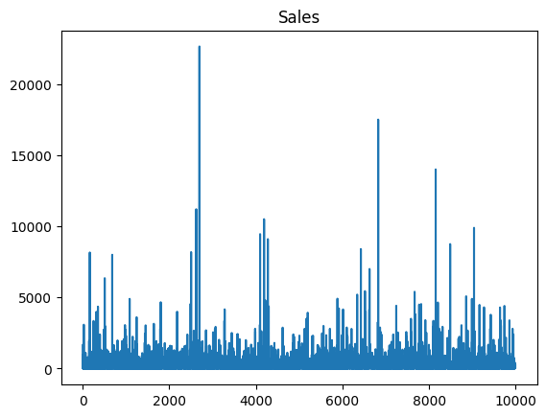
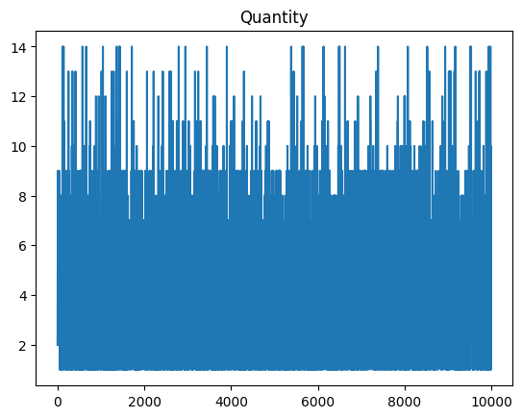
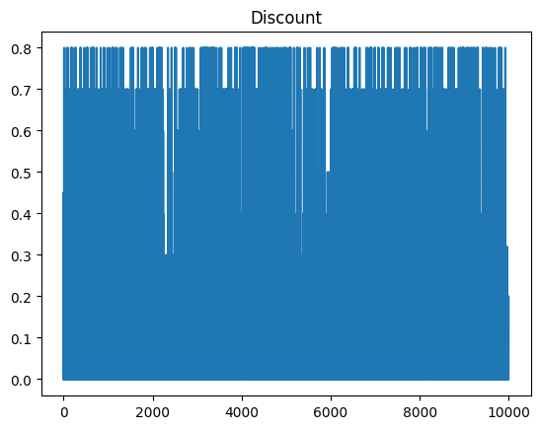
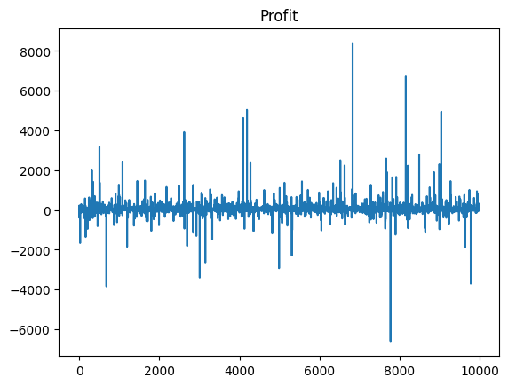
Python Practice in Google Collaboration
Screenshot hasil latihan menggunakan dataset dan google collab yang sudah disediakan pada slide ini.
grafik data dari sales, quantity, discount dan profit
Owner : Muhammad Aziz Habiburrahim
#RintisKarirImpian

Slide 13

Follow me!
Instagram : @mhabibr02
LinkedIn : Muhammad Aziz Habiburrahim
Short Class Data Science and Data Analysis
by @myskill.id

